Slide 1

BÀI 42. LUYỆN TẬP CHƯƠNG 4

Slide 2
Bài 42. LUYỆN TẬP CHƯƠNG 4
I. KIẾN THỨC CẦN NHỚ:
HỢP CHẤT HỮU CƠ
HIĐROCACBON
Phân tử chỉ chứa 2 nguyên
tố: cacbon và hiđro
Ví dụ: C₆H₆, C₄H_{10…}
DẪN XUẤT CỦA
HIĐROCACBON
Ngoài cacbon và hiđro, trong
phân tử còn có các nguyên
tố khác: oxi, nitơ, clo…
Ví dụ: C₂H₆O, CH₃NO₂…..

Slide 3
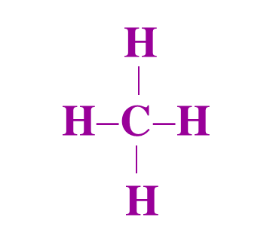
 | METAN | ETILEN | AXETILEN
CTPT
CTCT
Đặc điểm
Phản ứng đặc trưng
CH₄
C₂H₄
C₂H₂
CH₂=CH₂
CH≡CH
Có 4 liên kết đơn
Có 1 liên kết đôi
Có 1 liên kết ba
Thế
Cộng
Cộng

Slide 4
Bài 42. LUYỆN TẬP CHƯƠNG 4
I. KIẾN THỨC CẦN NHỚ:
II. BÀI TẬP:

Slide 5
Câu 1 : Viết công thức cấu tạo của các chất sau: a. Etilen b. Metan c. Axetilen
H
H
C
=
C
b)
H
H
a)
c. H─C≡C─H

Slide 6
Câu 2: Bằng phương pháp hóa học nhận biết các lọ mất nhãn chứa các khí sau : CO₂ , C₂H₄ , CH₄
Dùng dung dịch Ca(OH)₂ để thử 3 khí trên:
- Tạo kết tủa trắng: CO₂
- Không hiện tượng: CH₄, C₂H₄
Dùng dung dịch brom để thử 2 khí còn lại:
- Mất màu da cam dung dịch brom: C₂H₄
- Còn lại: CH₄
C₂H₄ + Br₂ → C₂H₄Br₂
CO₂ + Ca(OH)₂ → CaCO₃ + H₂O

Slide 7
Câu 3: Nêu hiện tượng và viết PTHH trong thí nghiệm sau: a. Cho hỗn hợp gồm Metan và khí Clo ra ngoài ánh sáng b. Dẫn khí Etilen qua dung dịch Brom c. Đốt cháy khí axetilen, rồi dẫn sản phẩm cháy qua dung dịch nước vôi trong.
a. Mất màu vàng của khí clo
CH₄ + Cl₂ → CH₃Cl + HCl
Ánh sáng
b. Mất màu da cam của dung dịch brom
C₂H₄ + Br₂ → C₂H₄Br₂
c. Axetilen cháy với ngọn lửa lớn, tỏa nhiều nhiệt. Nước vôi trong vẫn đục
2C₂H₂ + 5O₂ → 5CO₂ + 2H₂O
CO₂ + Ca(OH)₂ → CaCO₃ + H₂O
t⁰

Slide 8
Câu 4. Hoàn thành các phương trình hóa học sau (Ghi rõ điều kiện phản ứng nếu có) :
Ánh sáng
CH₃Cl HCl
CH₄ + Cl₂ → ……………+ ………
C₂H₂ + O₂ → …………….. + ……..
C₂H₄ + O₂ → ……… + ……..
CH₄ + O₂ → ……… + ………
C₂H₂ + Br₂ → ……………
nCH₂=CH₂ → ………...………
2 5 2CO₂ 2 H₂O
t⁰
3 2CO₂ 2 H₂O
t⁰
2 CO₂ 2H₂O
t⁰
2 C₂H₂Br₄
Trùng hợp
(-CH₂- CH₂-)_{n}

Slide 9
Bài 5. Hãy nêu phương pháp hoá học loại bỏ khí etilen có lẫn trong khí metan để thu được metan tinh khiết.
Trả lời:
Dẫn hỗn hợp khí qua bình đựng dung dịch brom dư, khí etilen phản ứng hết tạo thành đibrometan là chất lỏng ở trong dung dịch. Khí thoát ra là CH_{4.}
PTHH: C₂H₄ + Br₂ → C₂H₄Br₂
Notes:
₂

Slide 10
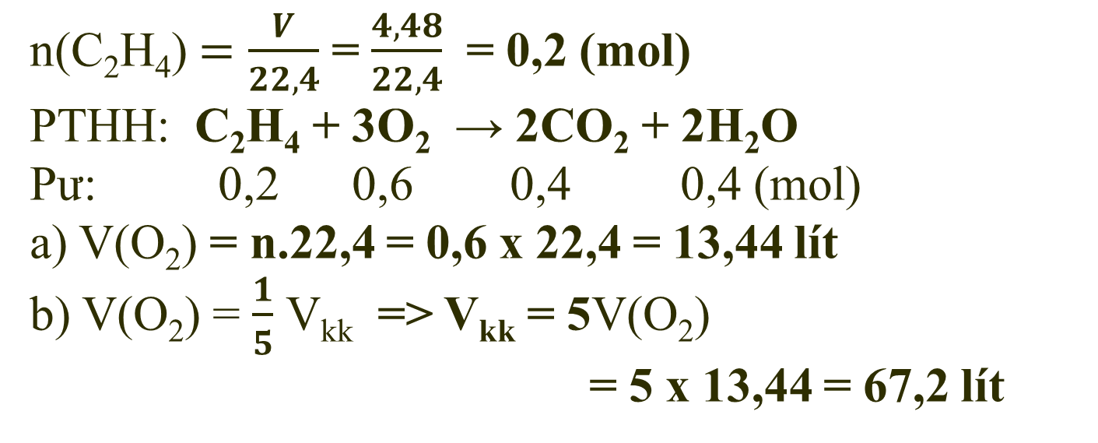
Bài 6. Để đốt cháy 4,48 lít khí etilen cần phải dùng:
a) Bao nhiêu lít oxi?
b) Bao nhiêu lít không khí chứa 20% thể tích oxi?
Biết thể tích các khí đo ở điều kiện tiêu chuẩn.

Slide 11
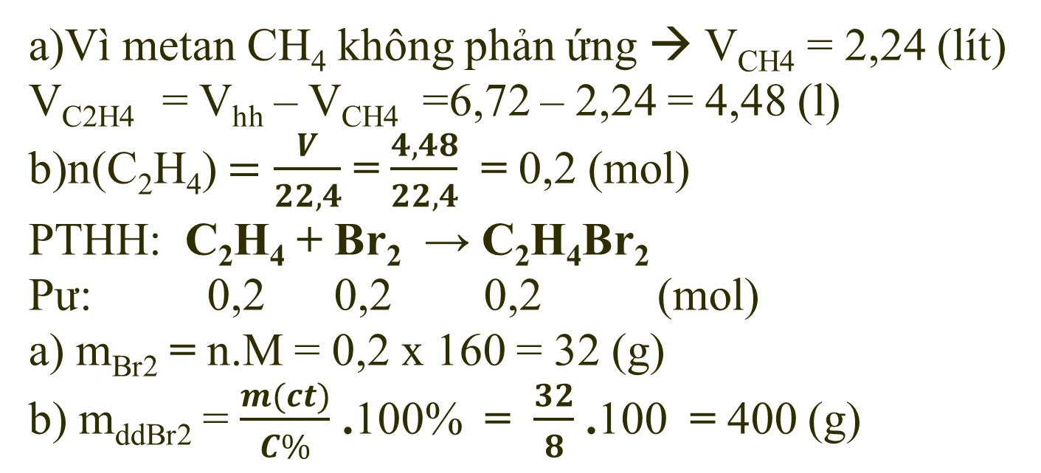
Bài 7/ Dẫn 6,72 lít hỗn hợp khí gồm metan và etilen qua dung dịch Br₂ 8%. Sau phản ứng thấy thoát ra 2,24 lít một chất khí.
a) Tính thể tích mỗi khí trong hỗn hợp. (các khí đo ở đktc)
b) Tính khối lượng dung dịch Br₂ 8% đã phản ứng (Br = 80)

